Slide 1
«Москва-столица нашей Родины»
МБДОУ Сосновский д/сад «Аленушка»
Воспитатель: Исаева О.В.

Slide 2
Путешествие по Москве.
Город чудный, город древний,
Ты вместил в свои концы
И посады, и деревни,
И палаты, и дворцы!
Опоясан лентой пашен,
Весь пестреешь ты в садах…
Сколько храмов, сколько башен
На семи твоих холмах!..

Slide 3
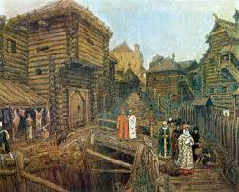
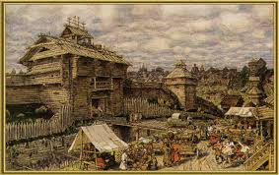
Древняя Москва

Slide 4
Москва белокаменная

Slide 5
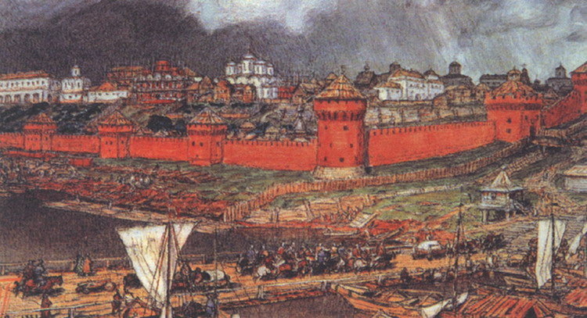
Строительство Москвы

Slide 6
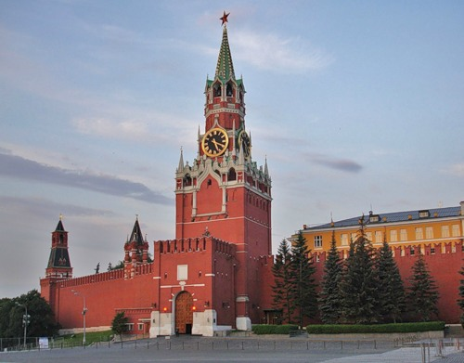
Спасская башня Кремля

Slide 7
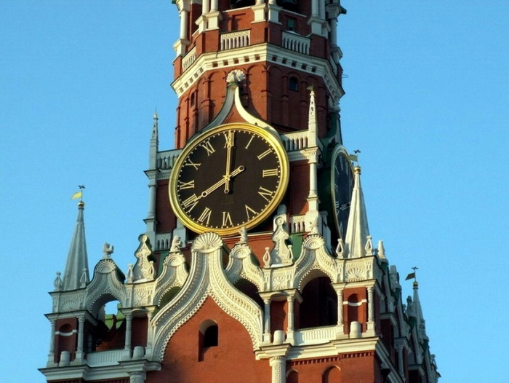
Куранты Московского Кремля

Slide 8
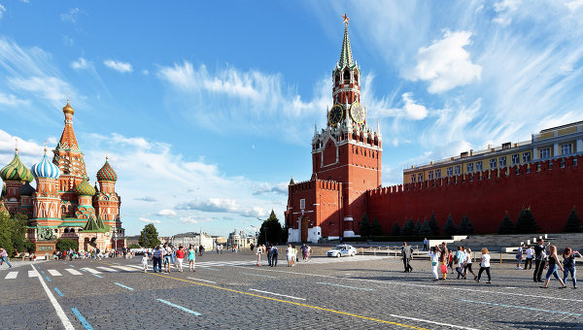
Красная площадь

Slide 9
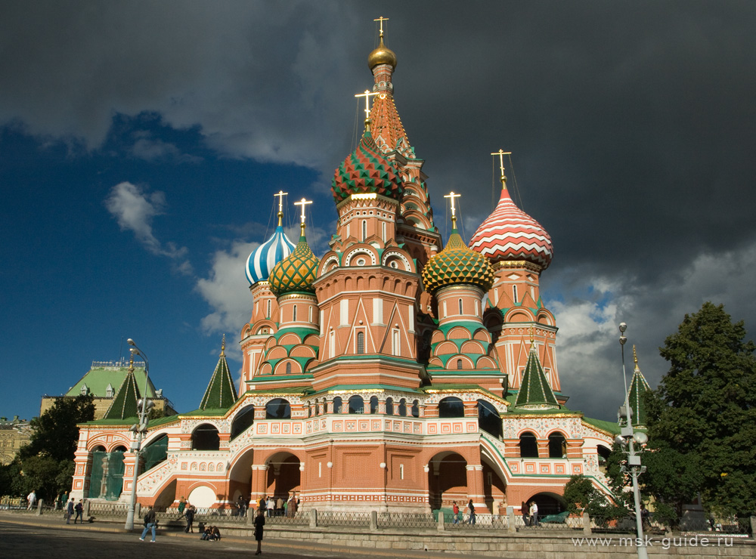
Покровский собор

Slide 10
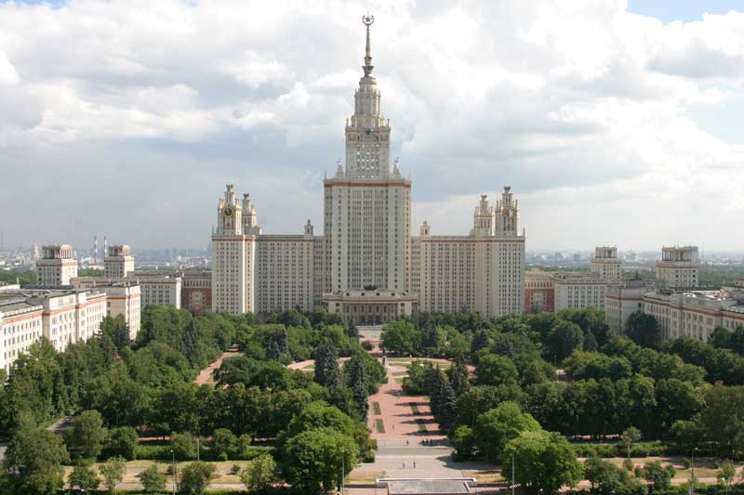
Московский гос. университет

Slide 11
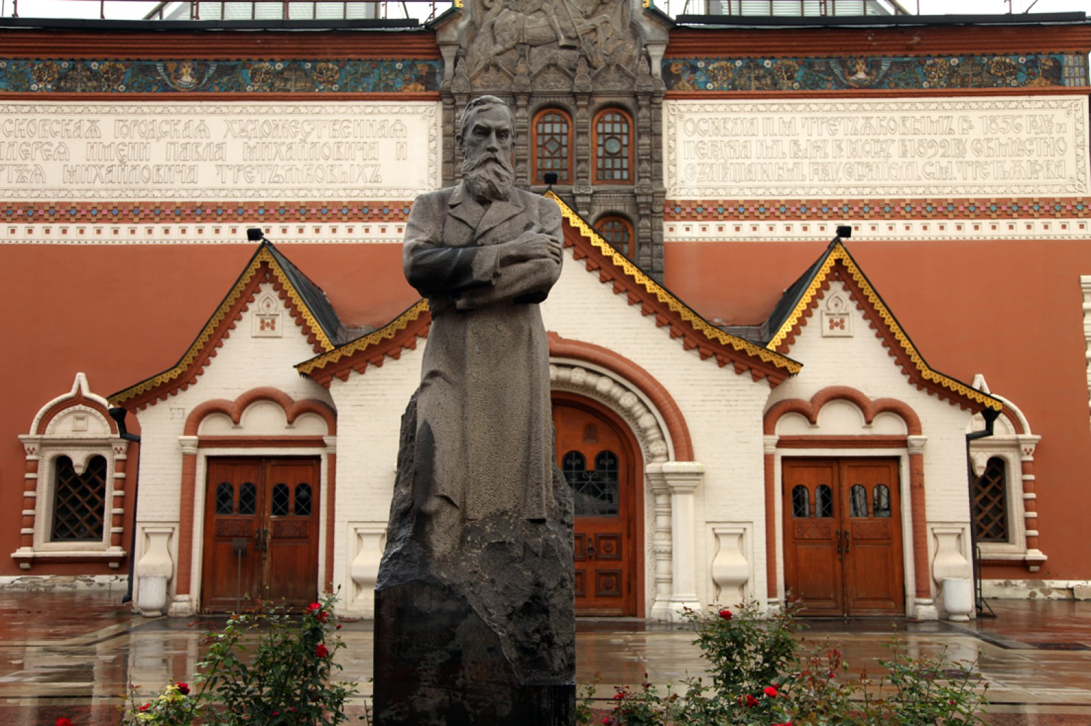
Третьяковская галерея

Slide 12
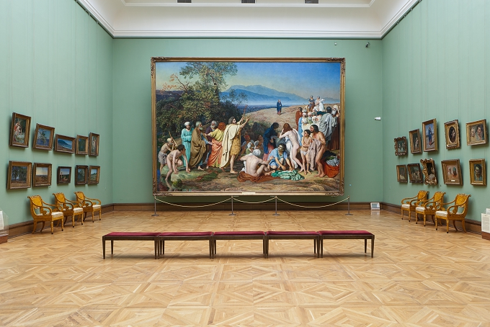
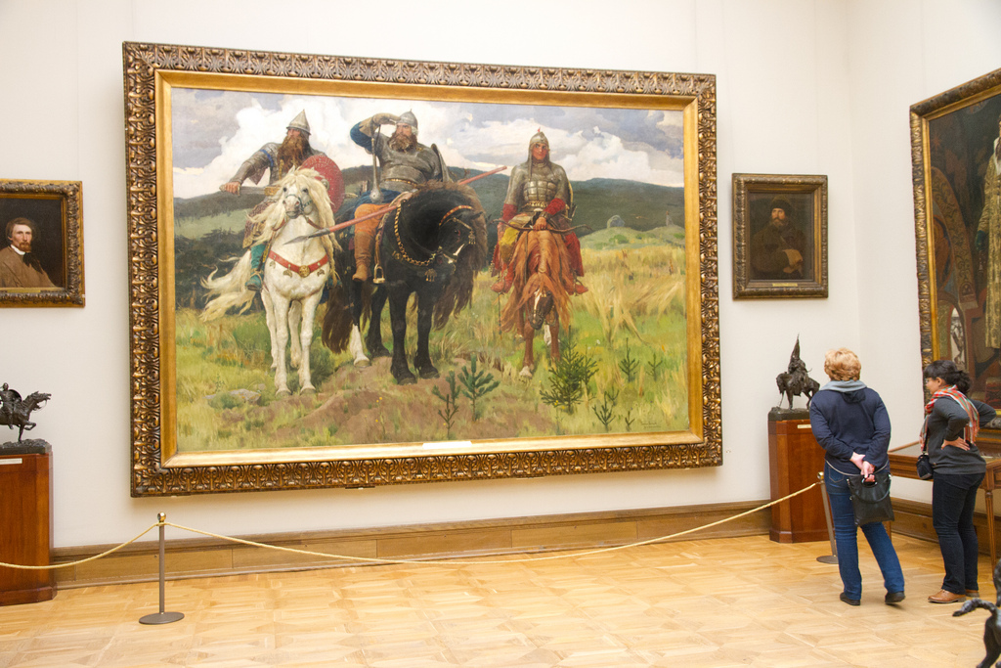
Третьяковская галерея

Slide 13
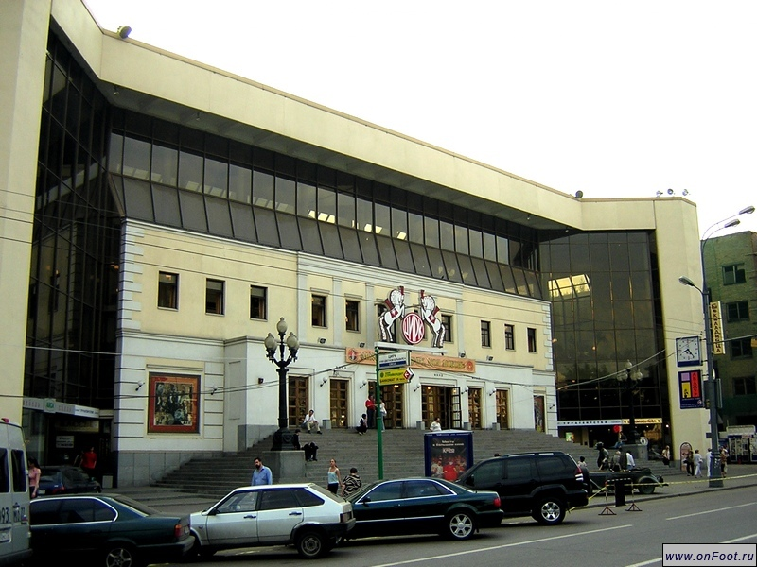
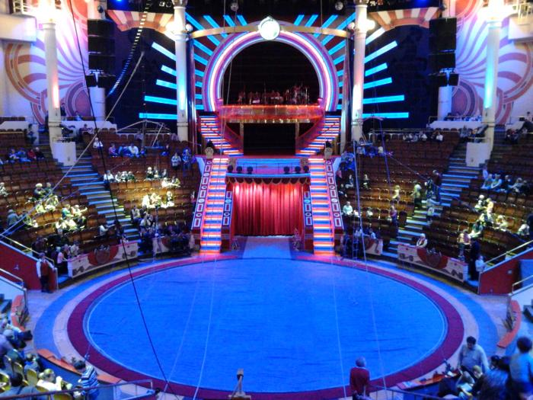
Цирк на Цветном бульваре

Slide 14
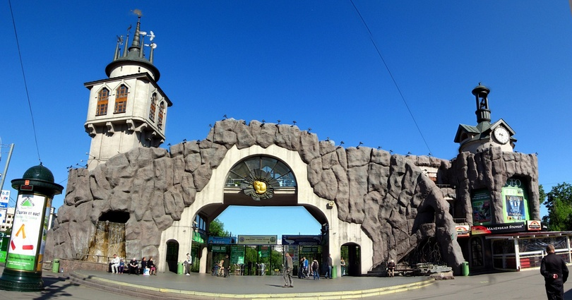
Московский зоопарк

Slide 15
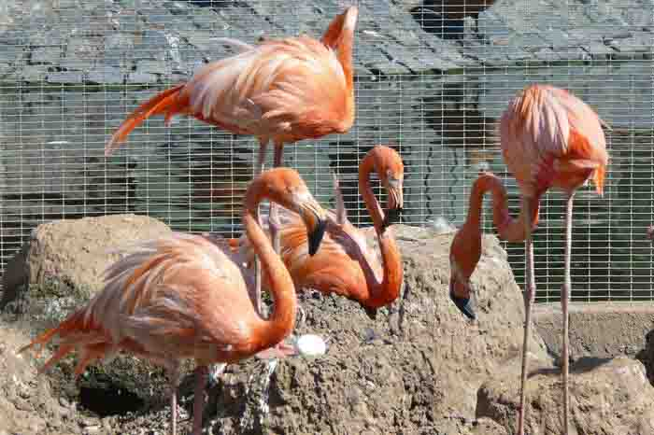
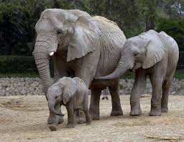
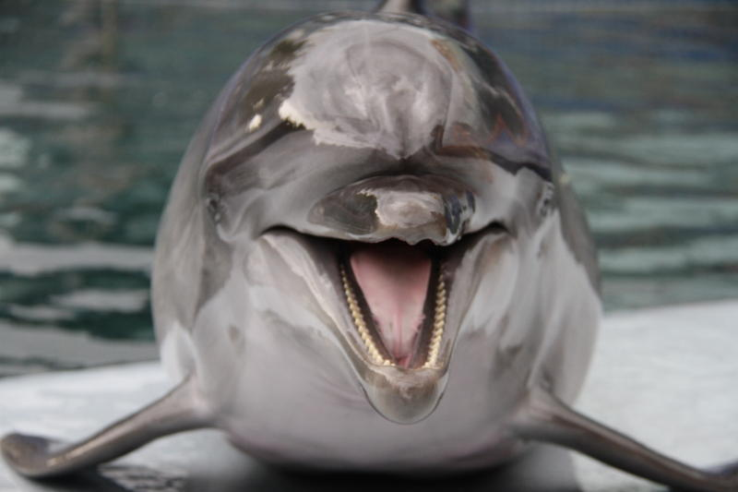
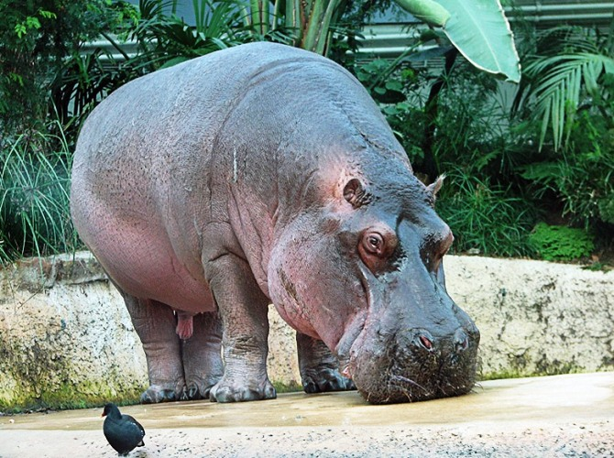

Slide 16
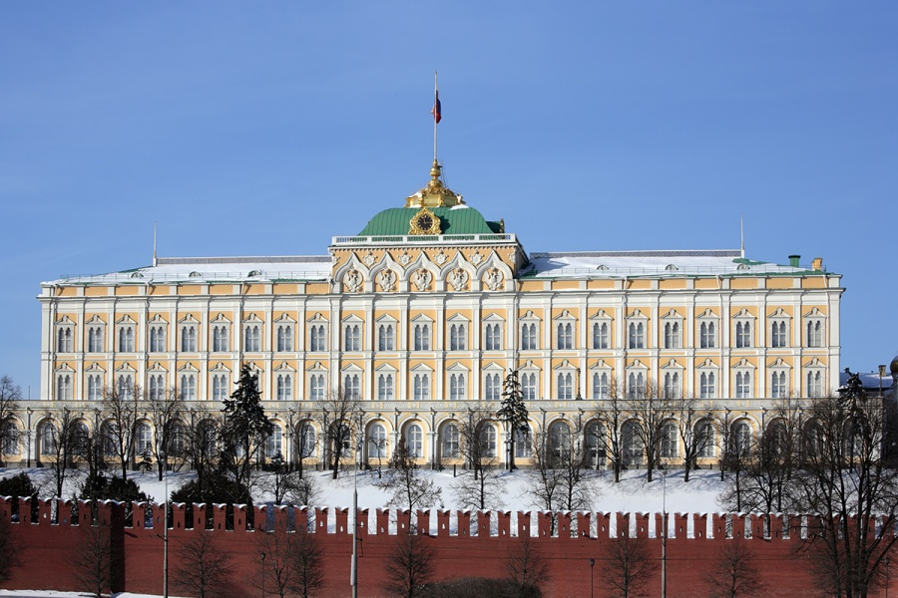
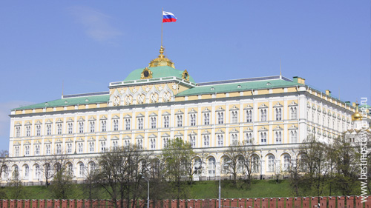
Большой Кремлевский дворец

Slide 17
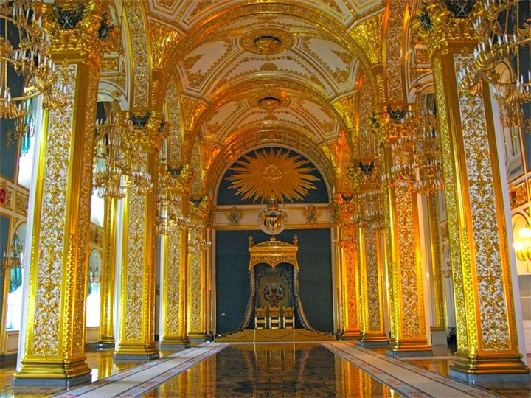
Зал Георгия Победоносца

Slide 18
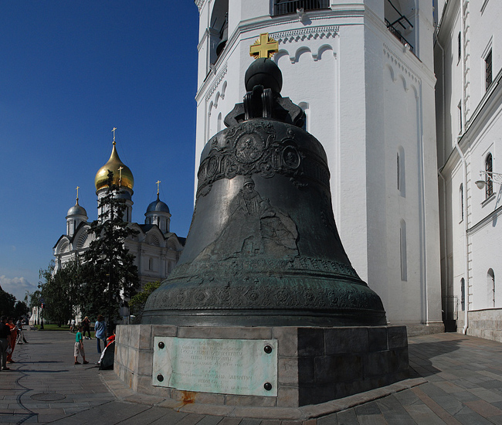
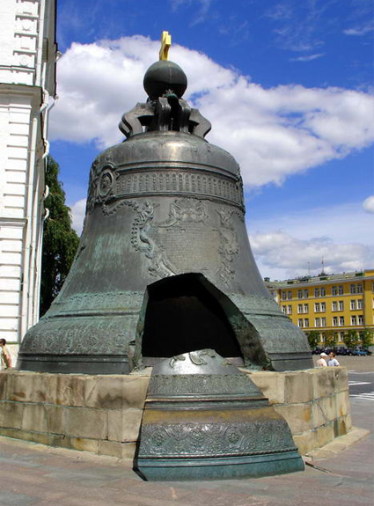
Царь-колокол!

Slide 19
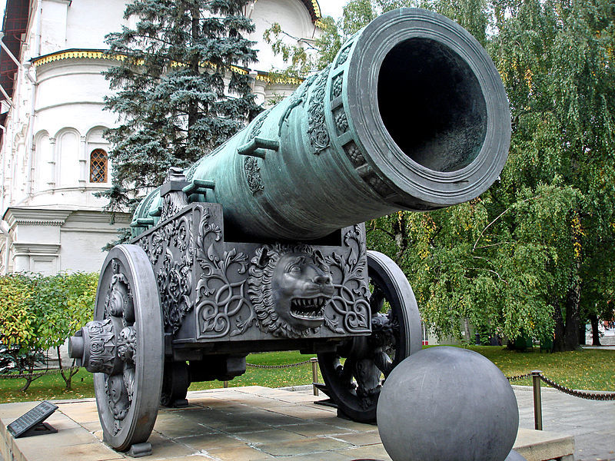
Царь-пушка

Slide 20
Пословицы и поговорки о великом городе Москве
Москва — сердце России.
Говорят в Москве, а слушают по всей стране.
Москвой-столицей весь народ гордится.
Москва от глаз далека, да сердцу близка.
Москва не клином сошлась, околицы нет.
Москва не сразу строилась.
Кто в Москве не бывал, красоты не видал.

